Slide 1
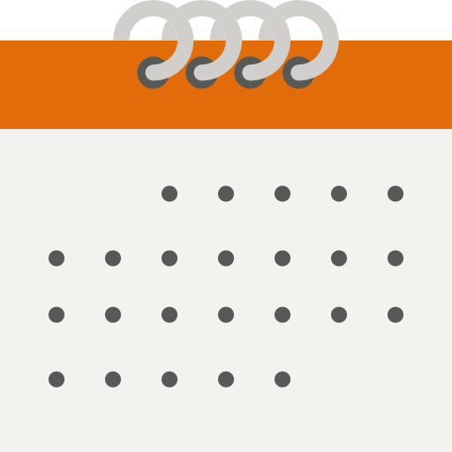
Nombre de postes de FST par ville,
 |  | Addictologie | Douleur | Soins palliatifs | Médecine du sport | Médecine scolaire | Expertise médicale
Grand Est | Nancy | 7 | 2 | 2 | 2 | 1 | 1
 | Reims | 2 | 2 | 3 | 1 | 1 | 1
 | Strasbourg | 4 | 3 | 2 | 2 | 1 | 2
Antilles Guyane | Antilles-Guyane | 4 | 2 | 2 | 4 | 0 | 1
Nouvelle Aquitaine | Bordeaux | 9 | 2 | 7 | 2 | 2 | 0
 | Limoges | 1 | 5 | 2 | 3 | 1 | 0
 | Poitiers | 0 | 1 | 1 | 0 | 1 | 1
Auvergne-Rhône-Alpes | Clermont-Ferrand | 5 | 0 | 3 | 0 | 2 | 0
 | Grenoble | 2 | 1 | 2 | 1 | 0 | 1
 | Lyon | 9 | 4 | 5 | 1 | 1 | 1
 | Saint-Etienne | 2 | 3 | 1 | 1 | 0 | 1
Bourgogne-Franche-Comté | Besançon | 4 | 2 | 5 | 2 | 0 | 0
 | Dijon | 5 | 3 | 2 | 1 | 1 | 1
Bretagne | Brest | 4 | 2 | 2 | 2 | 2 | 1
 | Rennes | 9 | 2 | 2 | 2 | 0 | 1
Centre-Val de Loire | Tours | 9 | 1 | 4 | 2 | 2 | 0
Ile-de-France | IDF | 33 | 7 | 18 | 5 | 6 | 3
Occitanie | Montpellier | 5 | 0 | 2 | 0 | 0 | 0
 | Toulouse | 7 | 3 | 0 | 5 | 1 | 1
Hauts-de-France | Amiens | 5 | 4 | 1 | 1 | 1 | 1
 | Lille | 18 | 0 | 3 | 1 | 2 | 1
Normandie | Caen | 4 | 2 | 3 | 1 | 2 | 1
 | Rouen | 4 | 3 | 5 | 1 | 1 | 1
Océan Indien | Océan Indien | 1 | 0 | 1 | 0 | 1 | 0
Pays-de-la-Loire | Angers | 2 | 2 | 2 | 2 | 0 | 0
 | Nantes | 0 | 7 | 4 | 2 | 1 | 1
PACA + Corse | Marseille | 9 | 3 | 8 | 2 | 2 | 2
 | Nice | 3 | 2 | 3 | 1 | 1 | 2
 | Total | 167 | 68 | 95 | 47 | 33 | 25
à l’usage des futurs Internes de Médecine Générale
ECNi 2019

